Slide 1
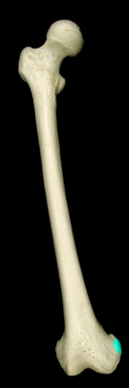
Relief?

Slide 2
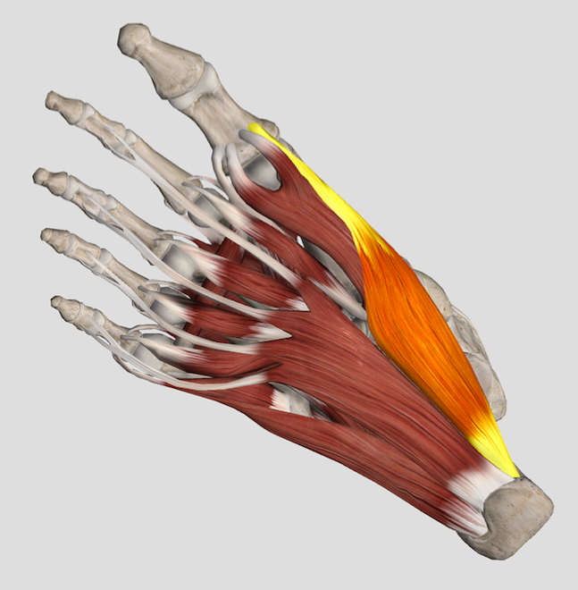
?

Slide 3
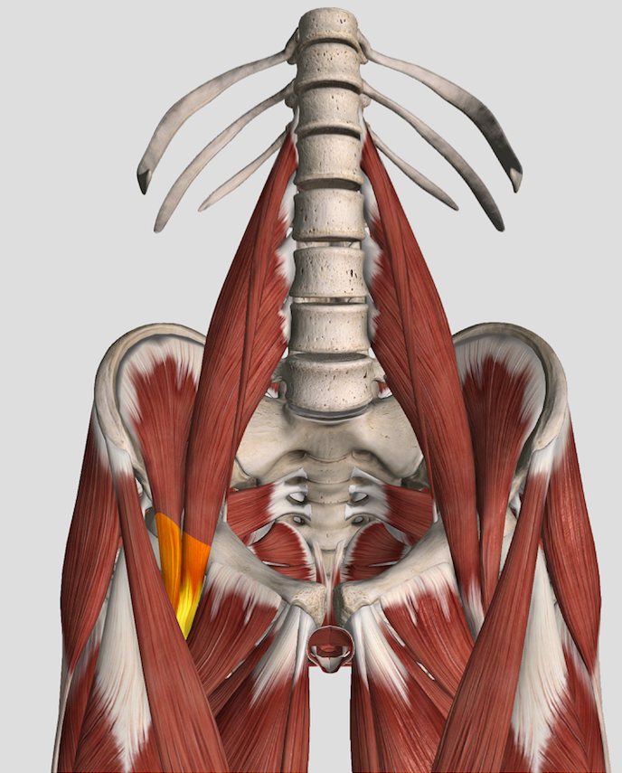
?

Slide 4
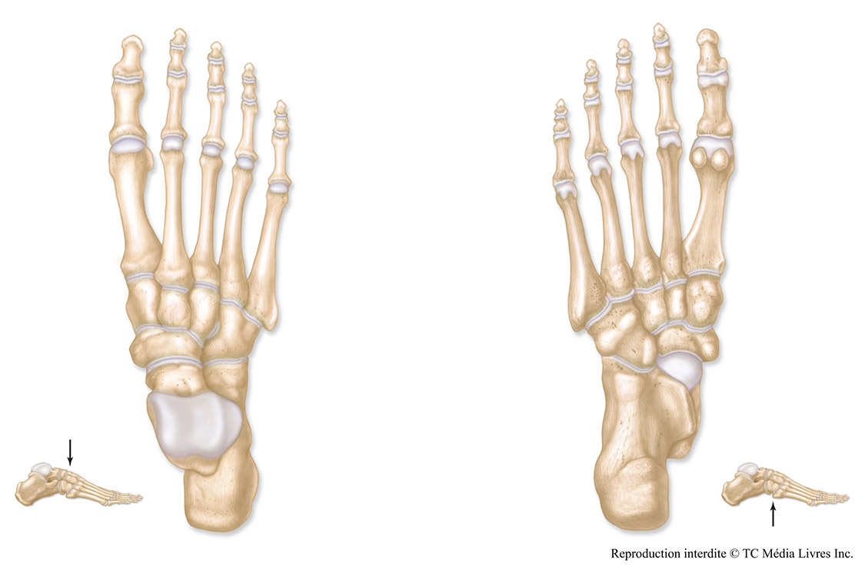
PIED GAUCHE OU DROIT?

Slide 5
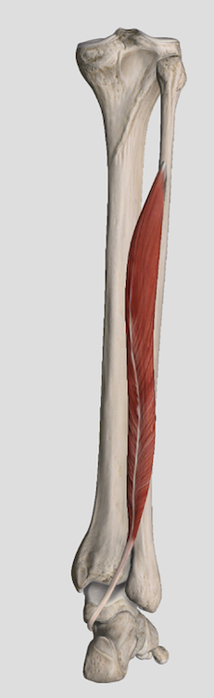
?

Slide 6
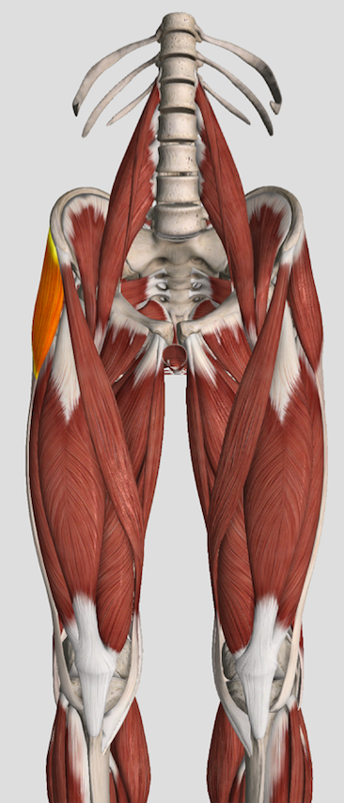
?

Slide 7
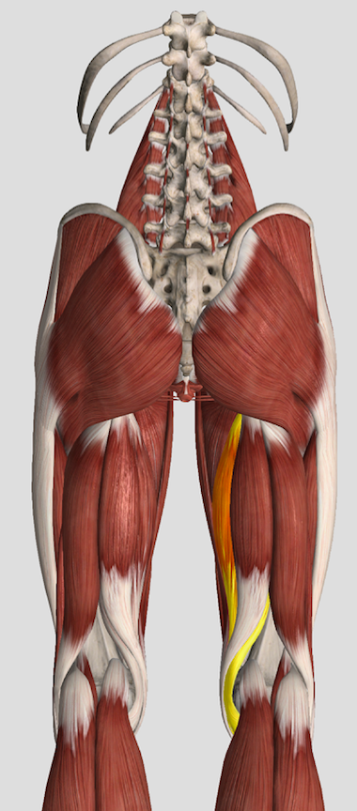
?

Slide 8
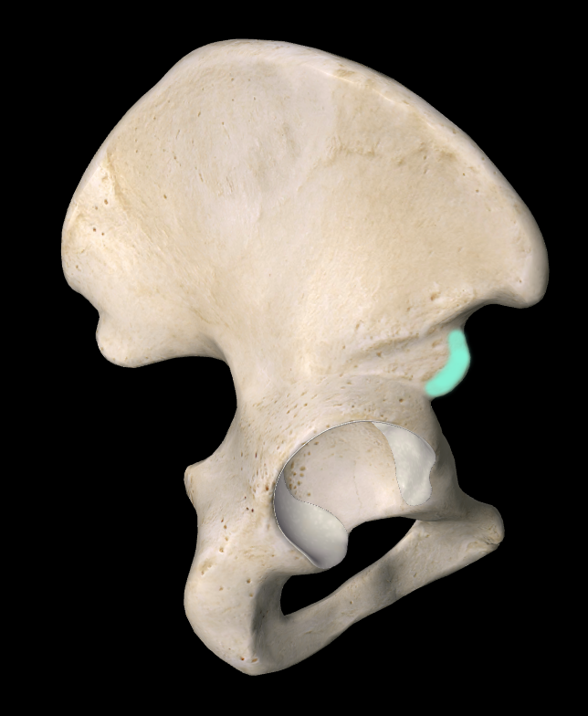
Relief?

Slide 9
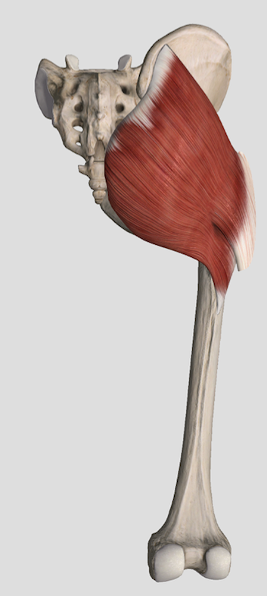
?

Slide 10
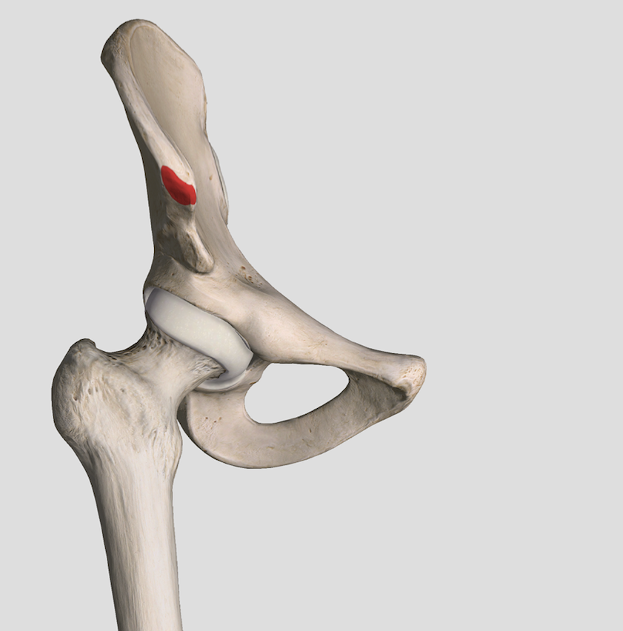
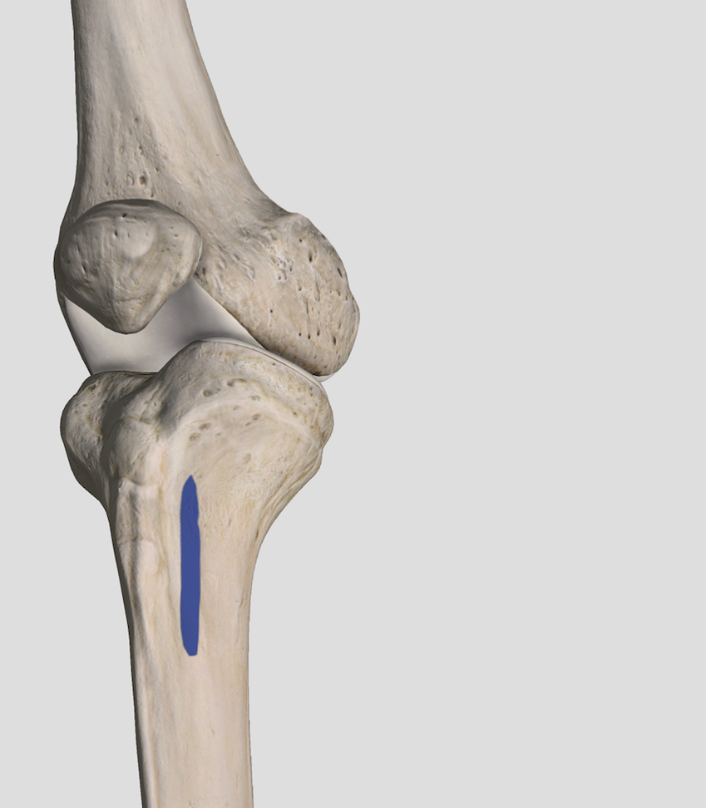
O / I du muscle?

Slide 11
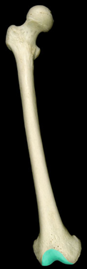
Relief?

Slide 12
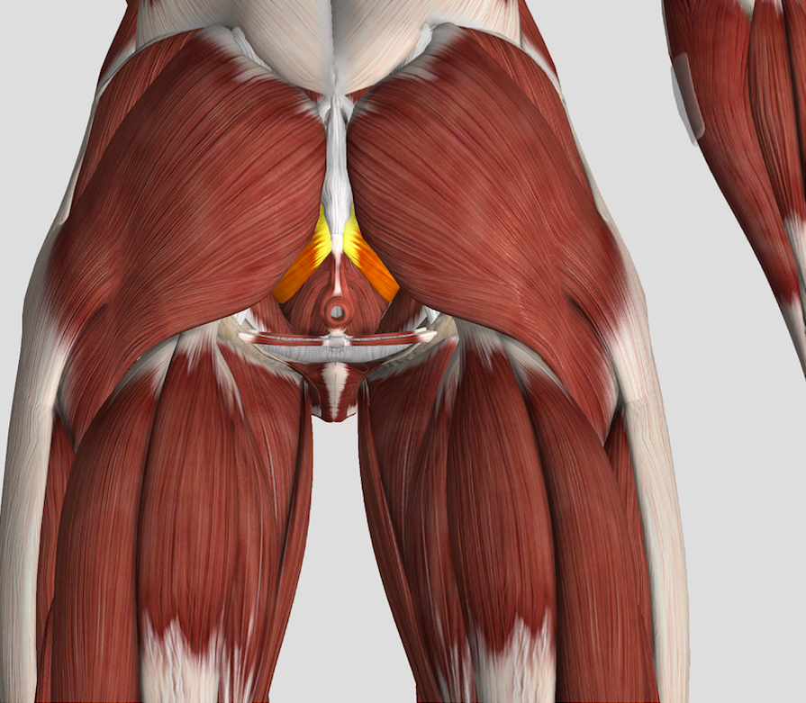
?

Slide 13
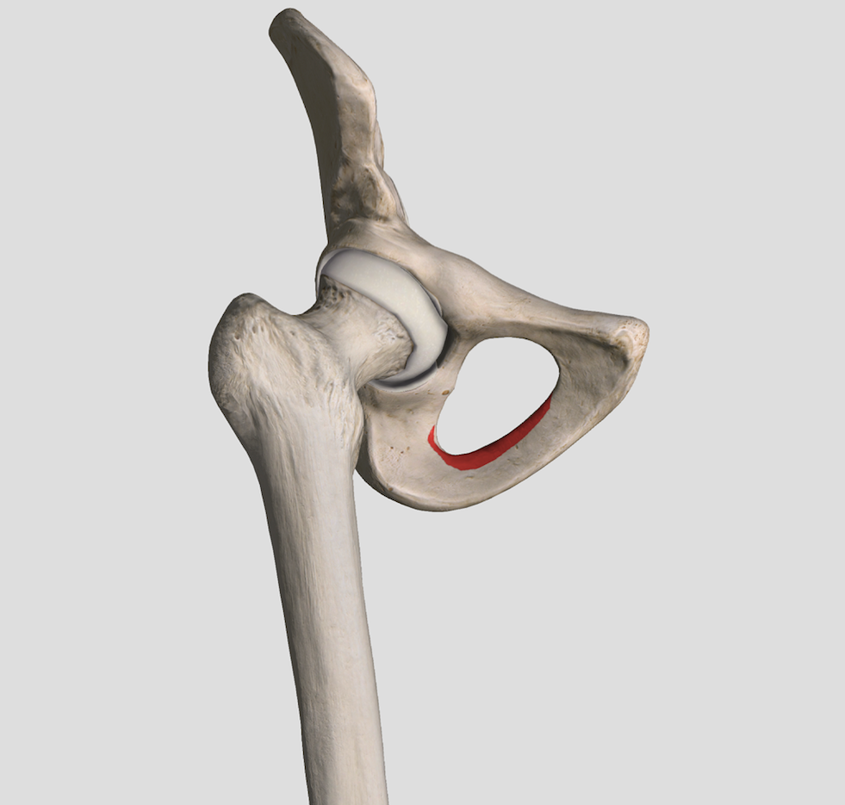
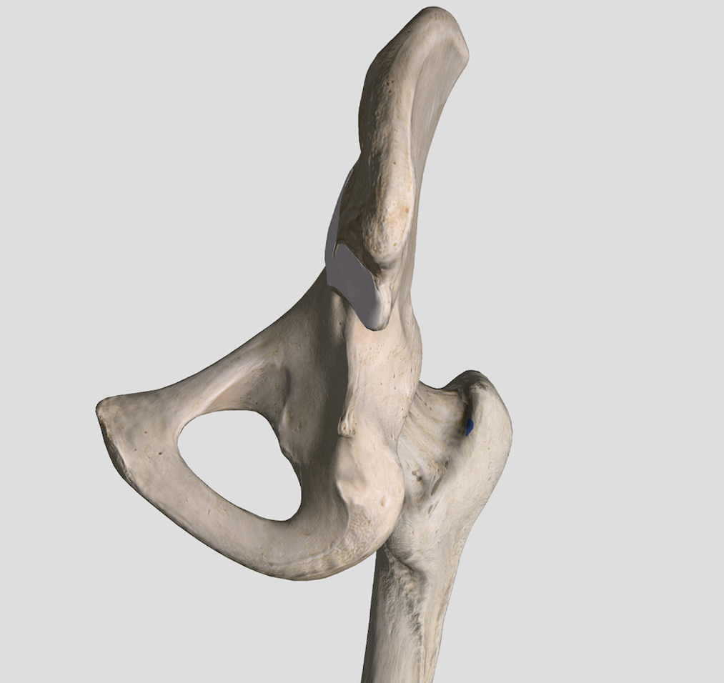

O / I du muscle?

Slide 14
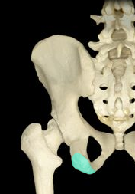
Relief?

Slide 15
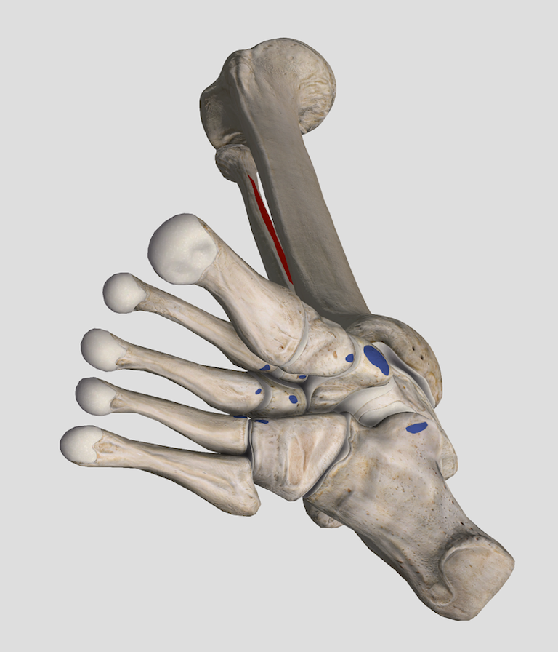
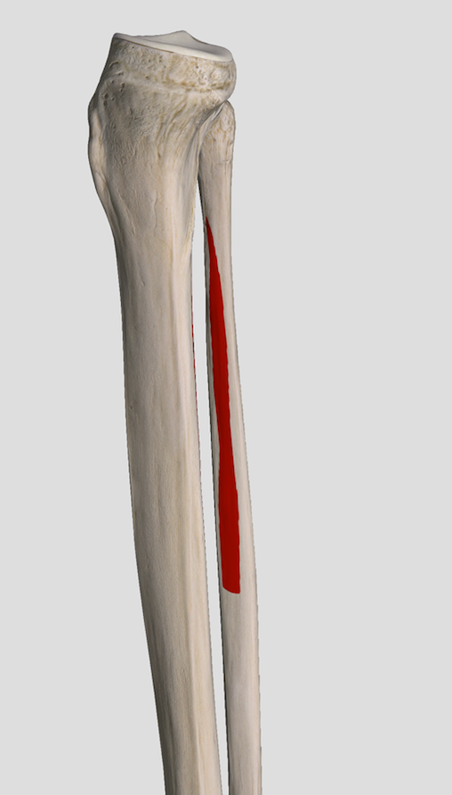
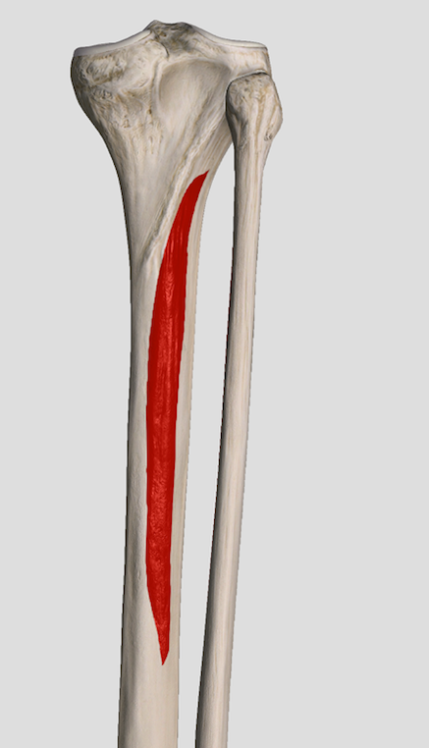
O / I du muscle?

Slide 16
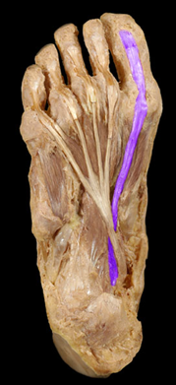
?

Slide 17
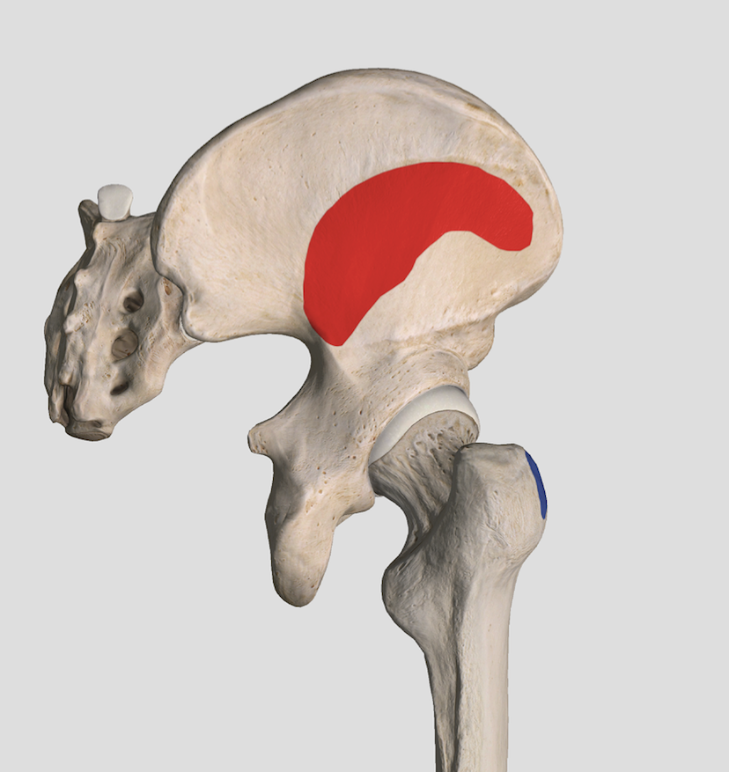
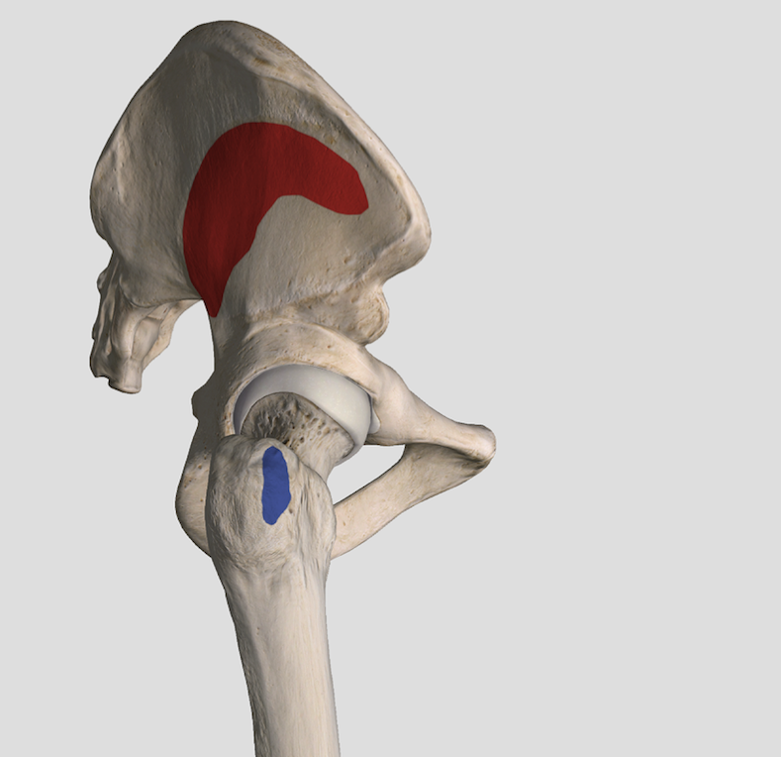
O / I du muscle?

Slide 18
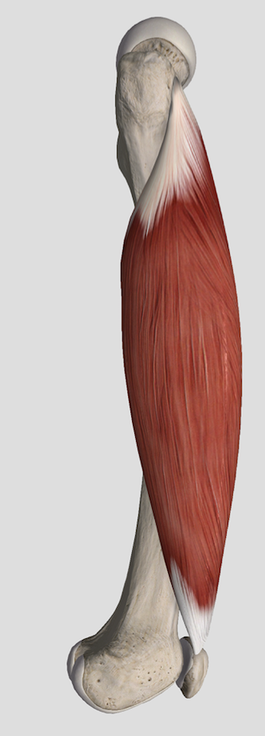
?

Slide 19
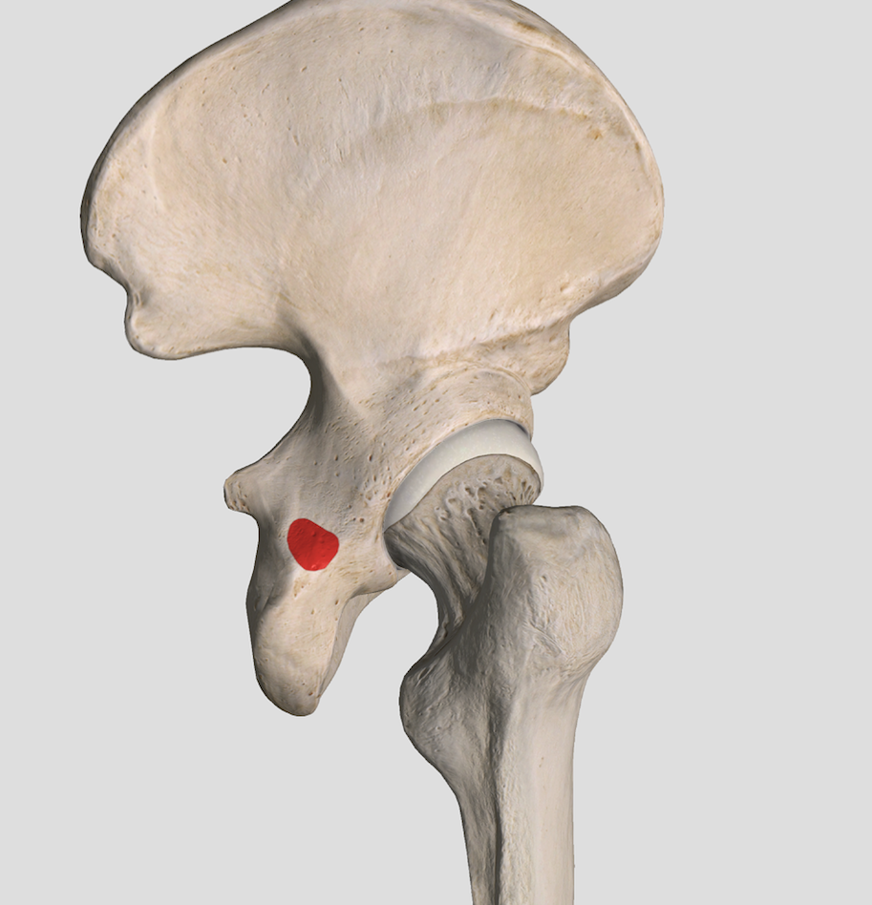
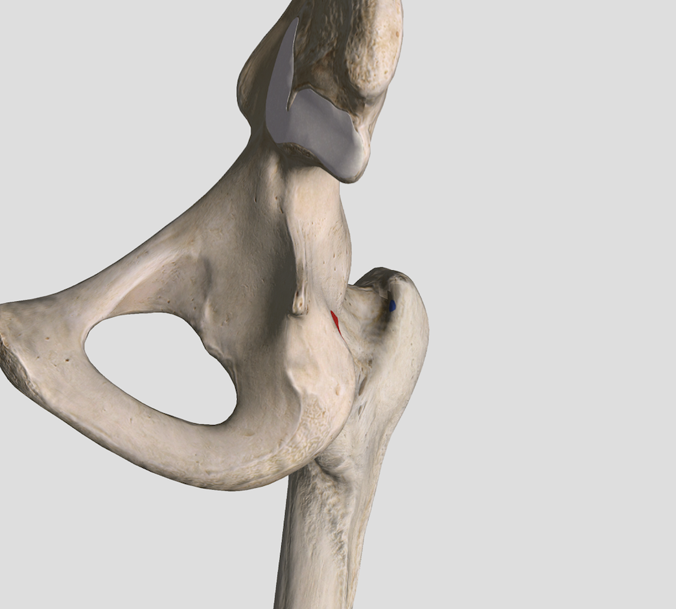
O / I du muscle?

Slide 20
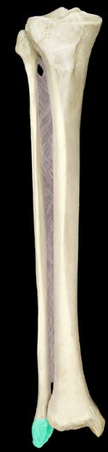
Relief?

Slide 21
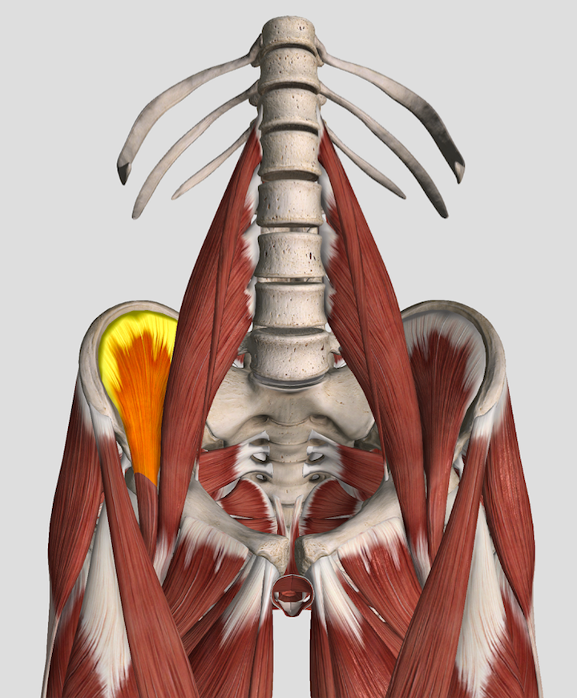
?

Slide 22
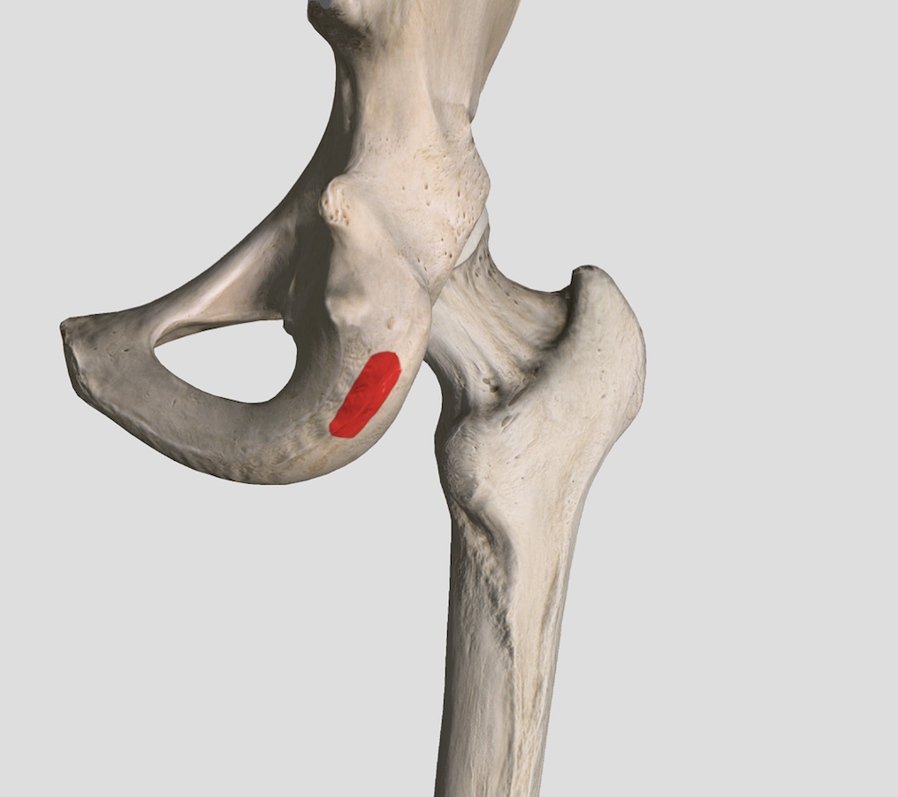
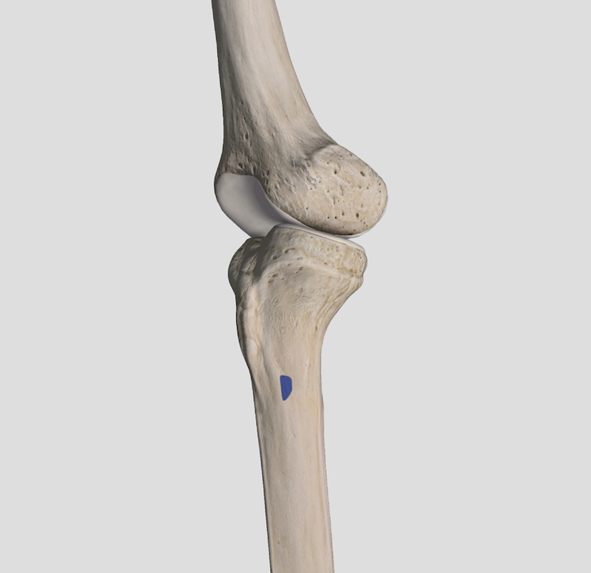
O / I du muscle?

Slide 23
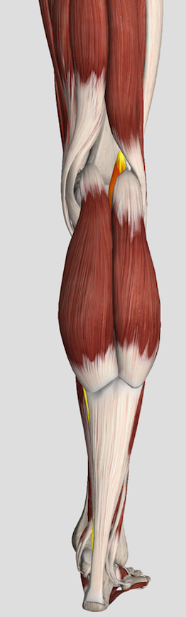
?

Slide 24
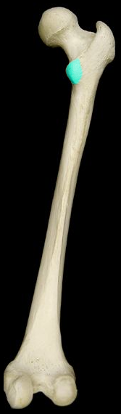
Relief?

Slide 25
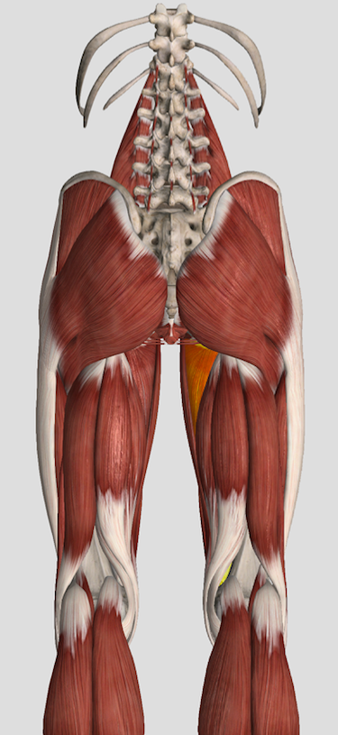
?

Slide 26
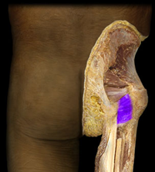
?

Slide 27
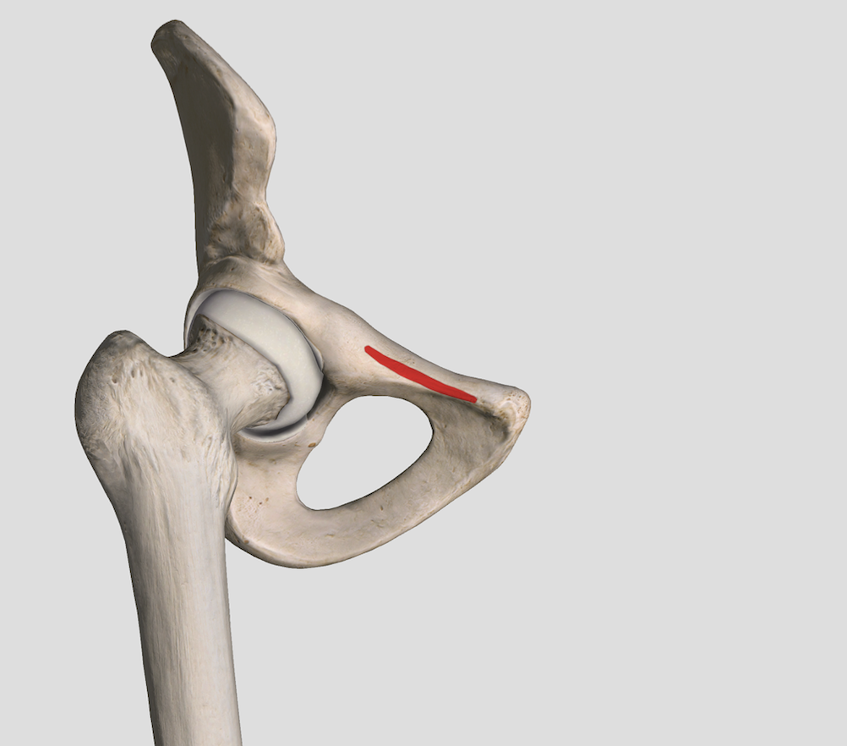
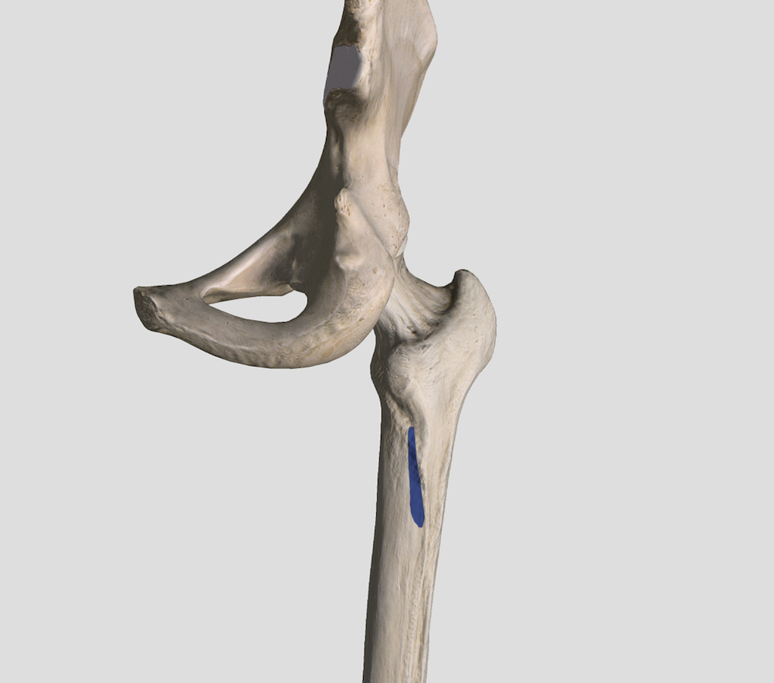
O / I du muscle?

Slide 28
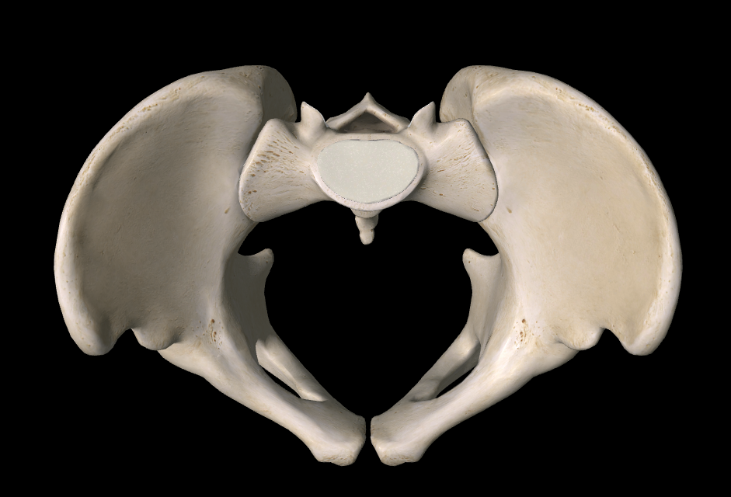
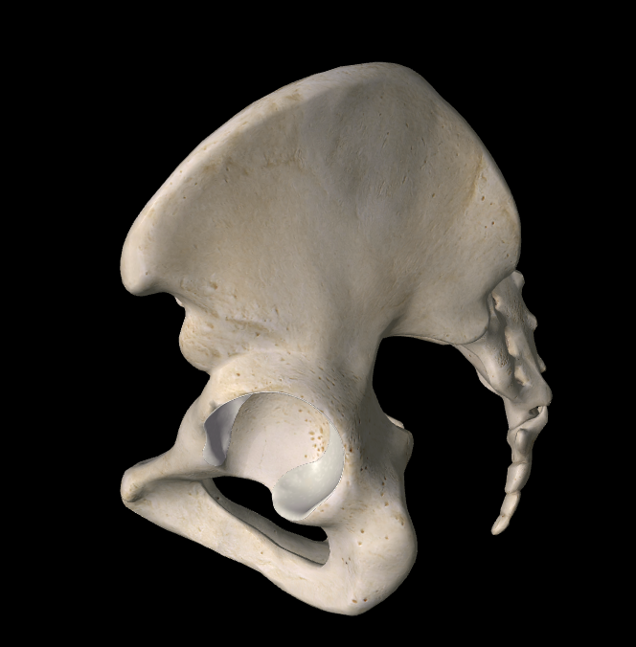
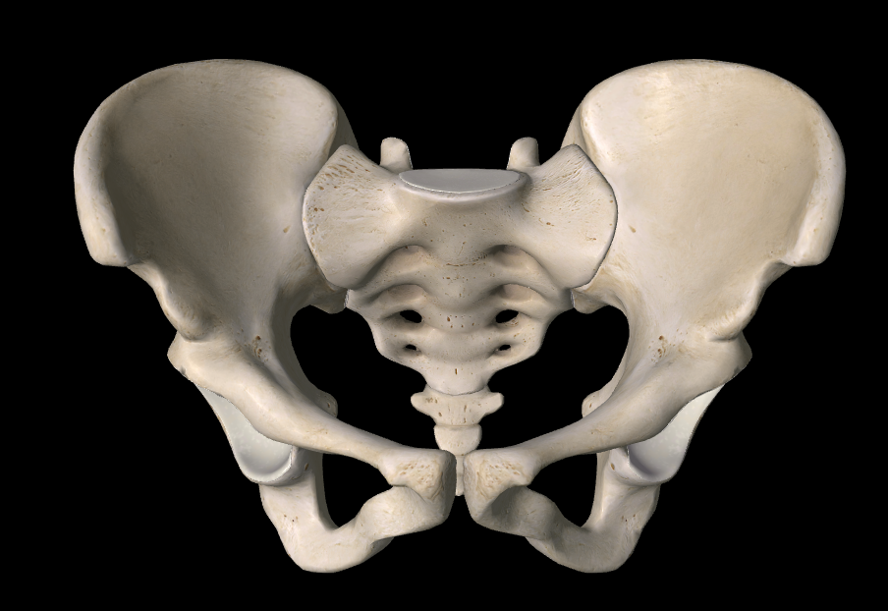
SEXE?

Slide 29
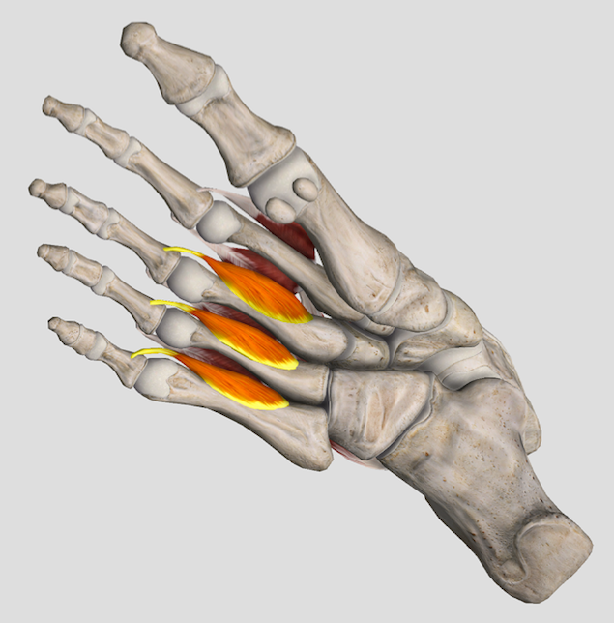
?

Slide 30
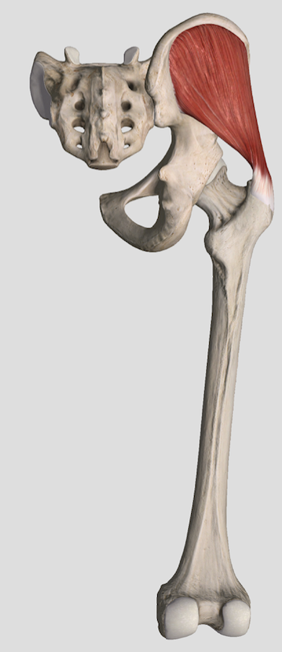
?

Slide 31
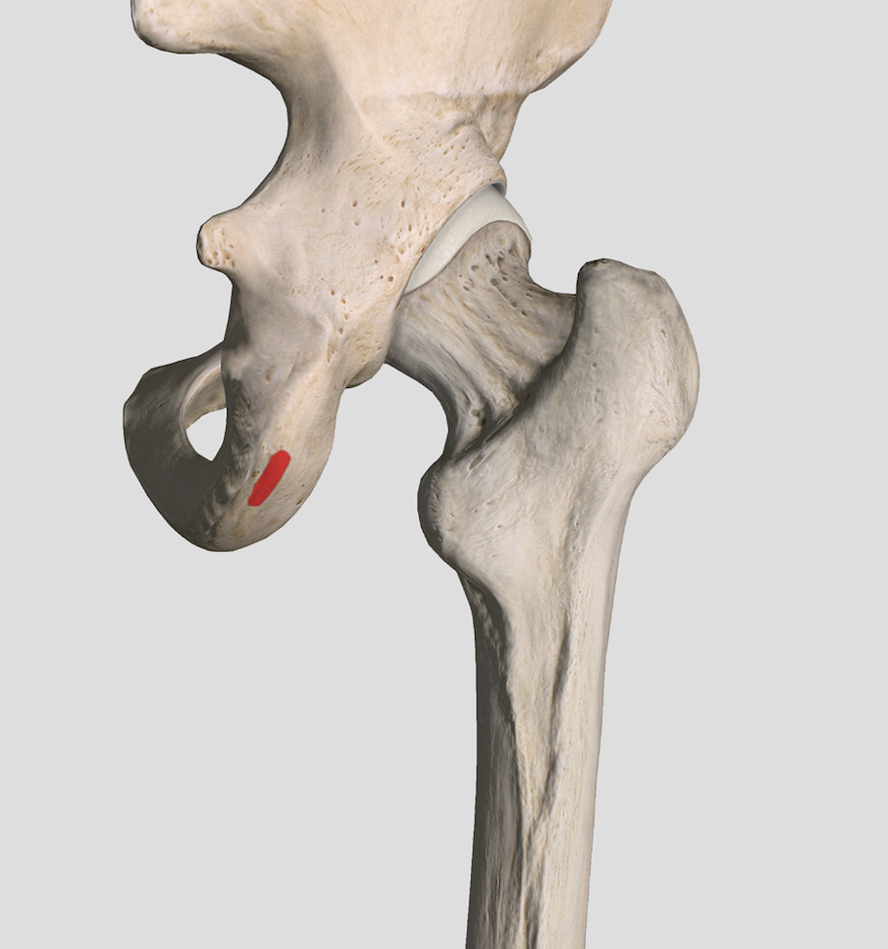
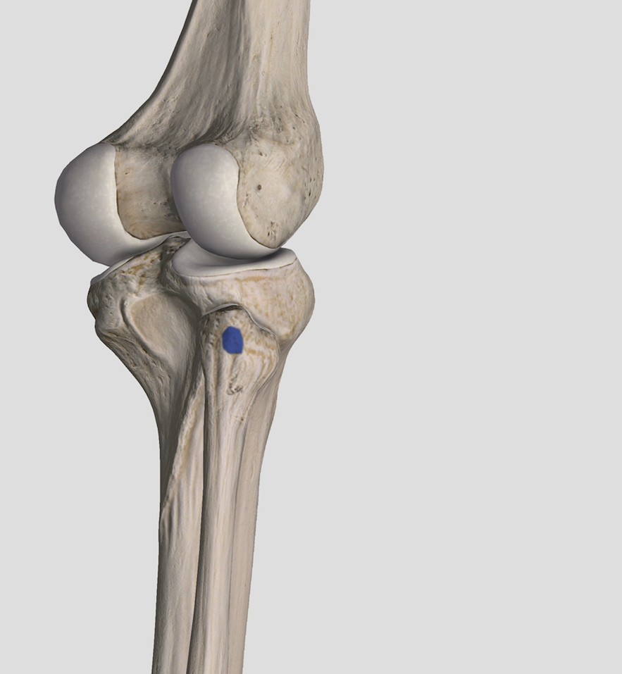
O / I du muscle?

Slide 32
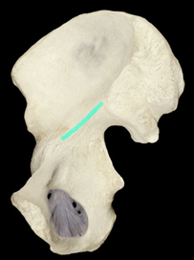
Relief?

Slide 33
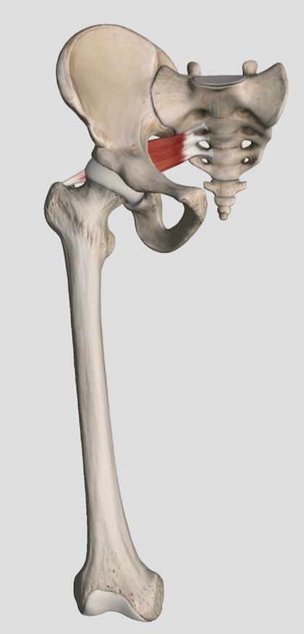
?

Slide 34
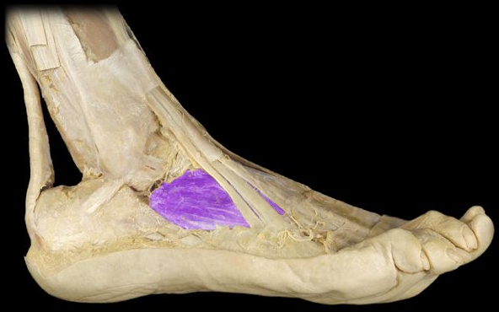
?

Slide 35
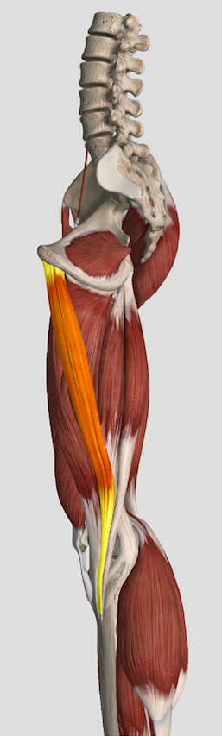
?

Slide 36
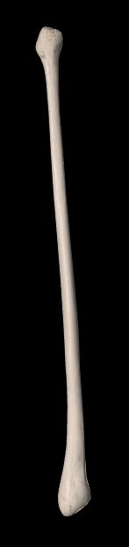
OS ET HÉMISPHÈRE?

Slide 37
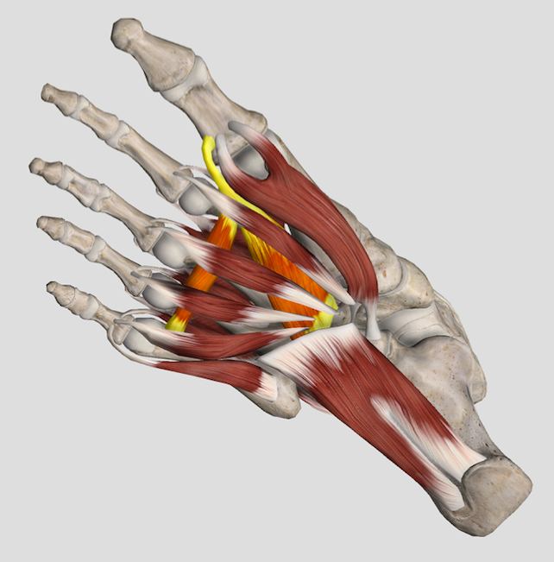
?

Slide 38
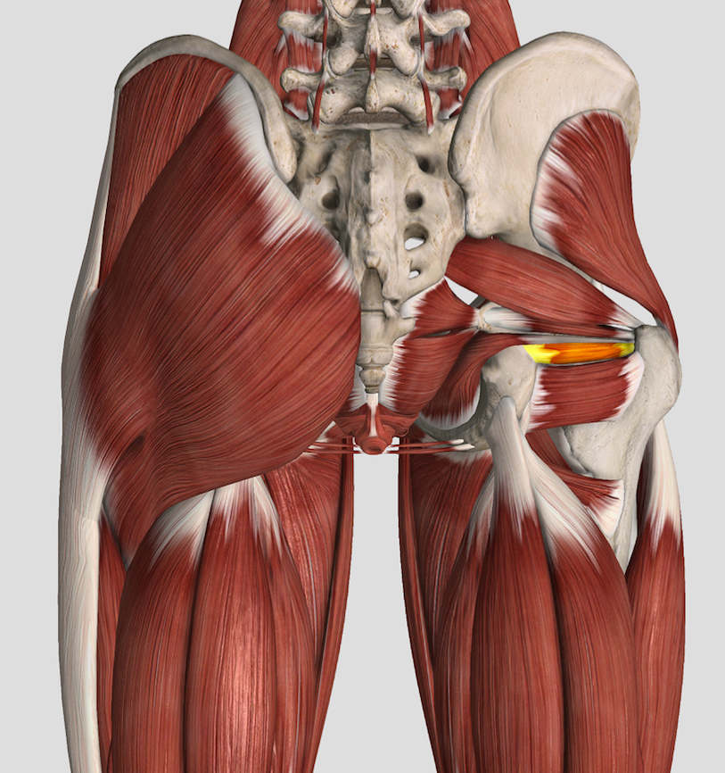
?

Slide 39
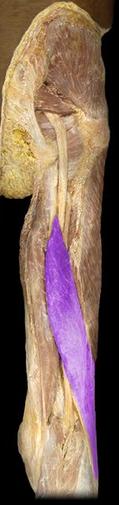
?

Slide 40

?

Slide 41

?

Slide 42

?

Slide 43

?

Slide 44

?

Slide 45

Relief?

Slide 46

?

Slide 47


O / I du muscle?

Slide 48

?

Slide 49

?

Slide 50

?

Slide 51

?

Slide 52

Relief?

Slide 53


O / I du muscle?

Slide 54

?

Slide 55

?

Slide 56


O / I du muscle?

Slide 57

?

Slide 58


O / I du muscle?

Slide 59

Relief?

Slide 60

?

Slide 61

?

Slide 62



?

Slide 63

?

Slide 64

?

Slide 65

?

Slide 66

Relief ?

Slide 67

?

Slide 68

?

Slide 69


?

Slide 70


O / I du muscle?

Slide 71


O / I du muscle?

Slide 72


O / I du muscle?

Slide 73

Structure?

Slide 74

?

Slide 75

Relief?

Slide 76

?

Slide 77

?

Slide 78


O / I du muscle?

Slide 79

?

Slide 80

?

Slide 81

?

Slide 82


O / I du muscle?

Slide 83


O / I du muscle?

Slide 84

?

Slide 85

?

Slide 86

?

Slide 87

?

Slide 88

?

Slide 89

Relief?

Slide 90

?

Slide 91

?

Slide 92

?

Slide 93


GROUPE?

Slide 94

?

Slide 95

?

